Slide 1
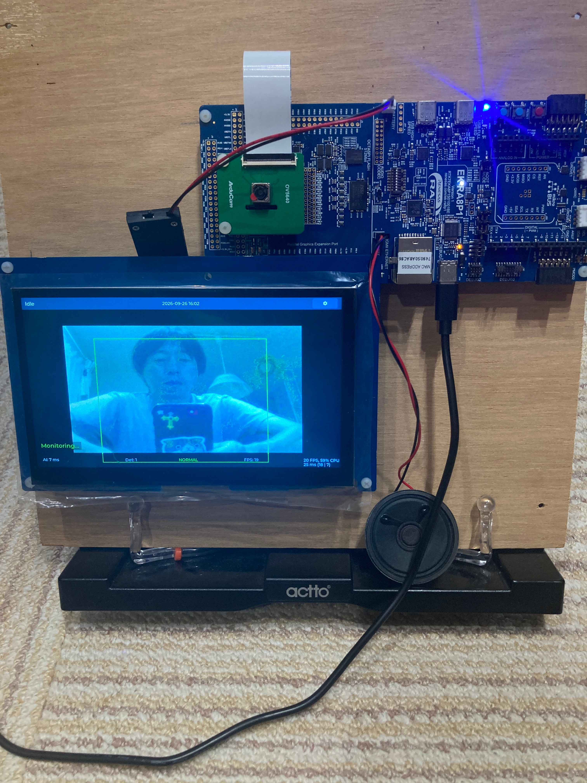
MimamoriSense
家庭内の転倒状態を
画面と音で知らせる端末
カメラによる人物検出と転倒判定を
μT-Kernel 3.0上でつなぐ
Renesas EK-RA8P1 / Ethos-U55 / LVGL
TRONプログラミングコンテスト2026 応募プログラム紹介資料 2026年9月26日
01

Slide 2
家庭内で異変に気づくための見守り
家族が常に画面を見続けなくても、異変に気づける仕組みを目指します。
LCD
状態を表示
カメラ
人物を撮影
端末内の処理
人物検出・転倒判定
スピーカー
警報音で通知
身体にセンサーを装着しない、カメラ方式の試作です。
対象は屋内での見守り。今回紹介する通知先は、本体のLCDとスピーカーです。
02

Slide 3
画像から転倒判定までの処理
AIは人物の位置を検出し、転倒状態は検出枠の形と連続性で判定します。
画像の前処理
AI人物検出
検出結果の整理
転倒判定
224 × 224
RGB / INT8
YOLO-Fastest V1
Ethos-U55 NPU
人物の枠・スコア
重複する枠を整理
枠の幅 ÷ 高さ
連続した判定結果
人物検出モデルと、状態遷移による転倒判定を分離した構成
03

Slide 4
転倒判定の状態遷移
転倒候補：人物スコア 0.5以上、検出枠の 幅 ÷ 高さ が1.3以上
候補が合計
5回連続
候補あり
NORMAL
監視中
SUSPECTED
転倒の疑い
CONFIRMED
転倒確定・警報要求
疑いの段階で候補が途切れると、監視中に戻ります。
確定後は、有効な人物検出があり転倒候補がない状態が5回続くと復帰。
人物が画面から消えただけでは、転倒確定を解除しません。
既定設定。5回は推論後の判定回数であり、固定の秒数ではありません。
04

Slide 5
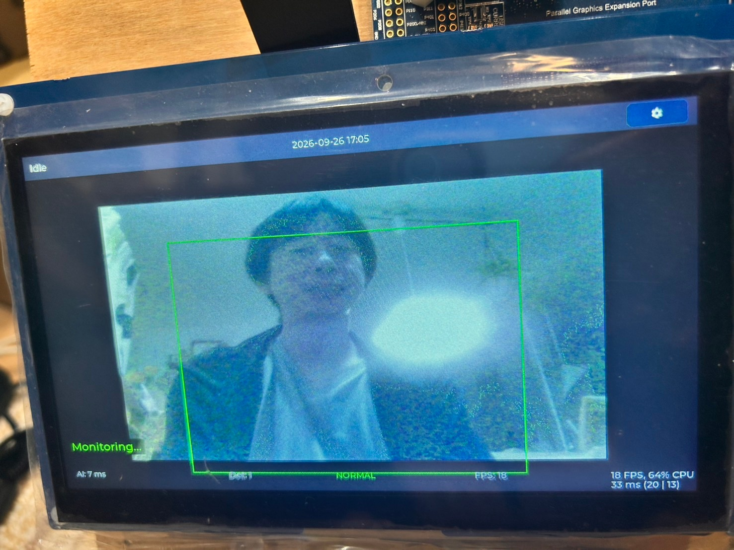
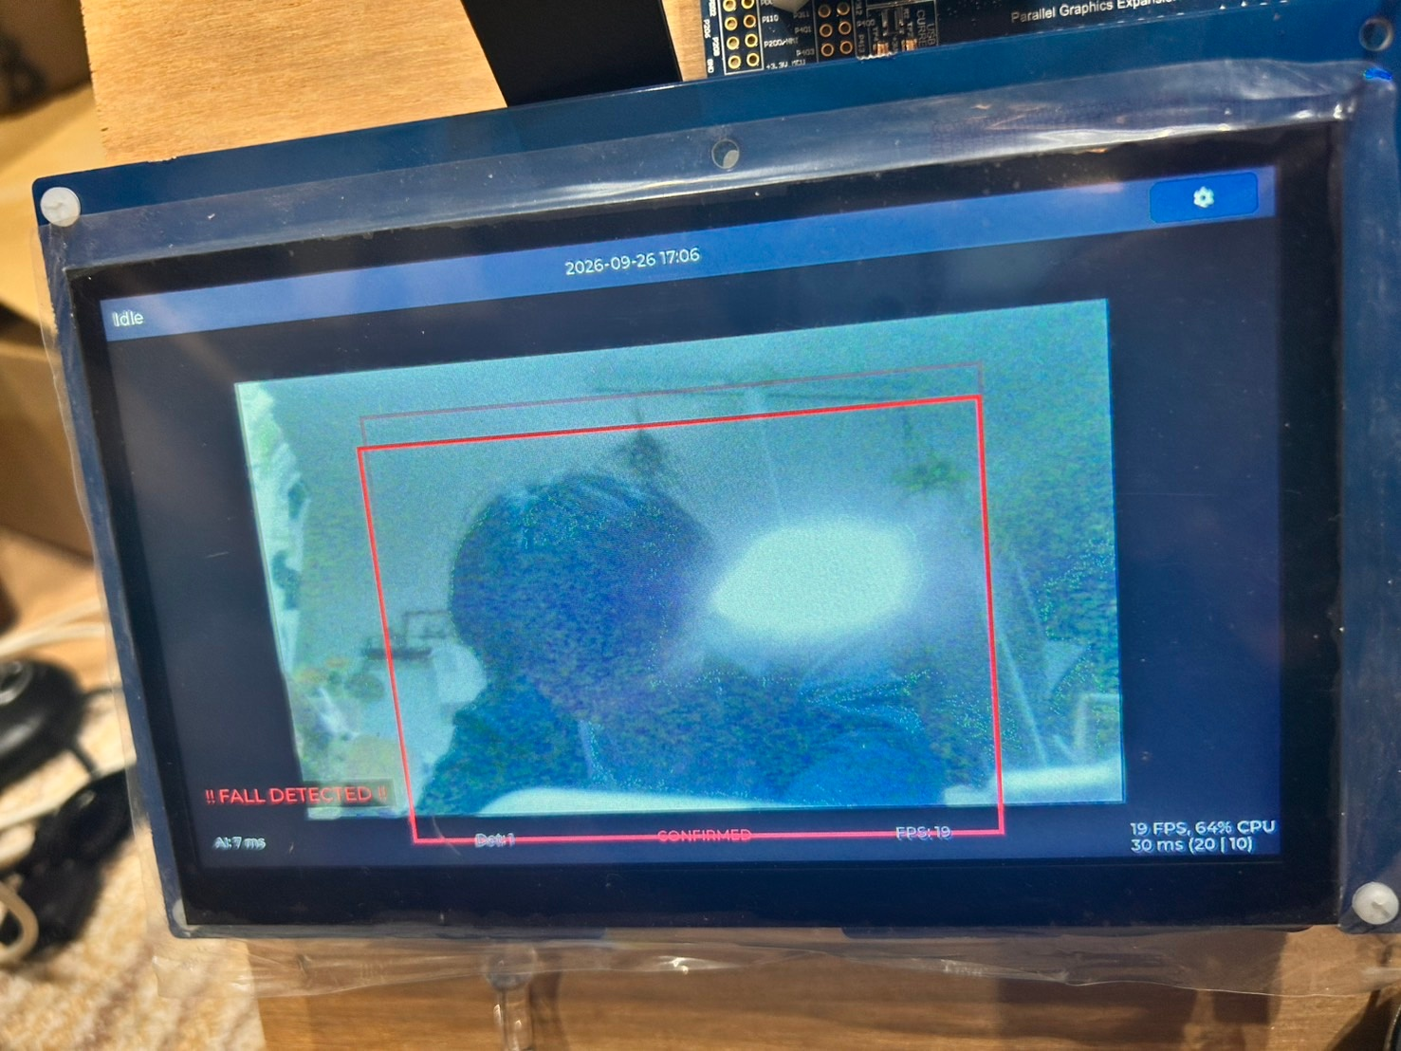
実機画面で見る判定の変化
通常の監視状態
転倒と判定した状態
緑の枠 / Monitoring... / NORMAL
赤い枠 / FALL DETECTED / CONFIRMED
05

Slide 6
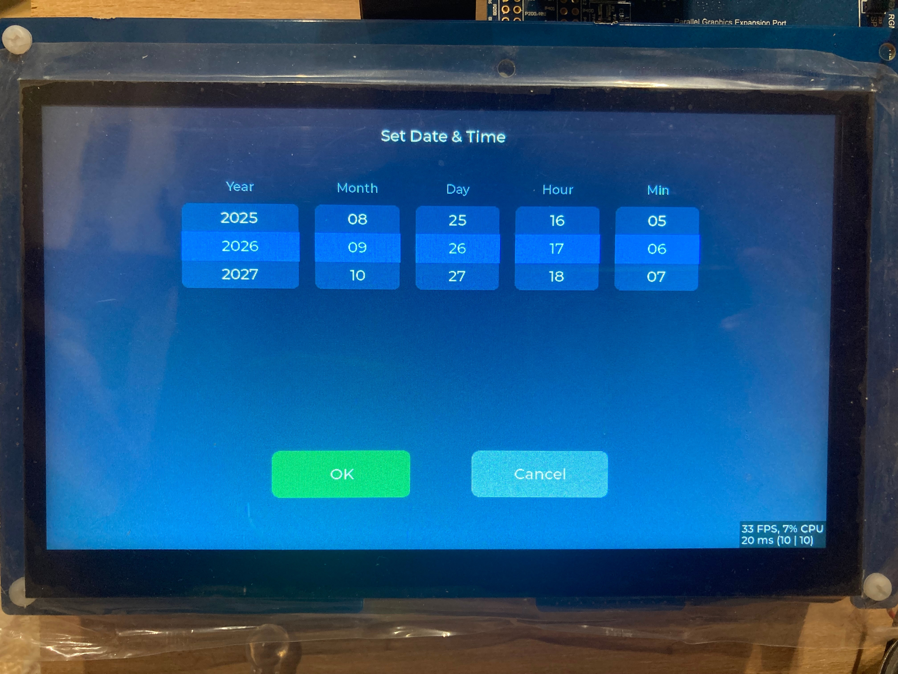
タッチ操作による日付・時刻設定
01 歯車ボタンをタッチ
02 年・月・日・時・分
を選択
03 OKを押して設定
設定と読み戻しが成功すると
メイン画面へ戻ります。
時刻保持にはRTCバックアップ電池を使用します。
06

Slide 7
μT-Kernelによるタスク構成
CPU0上で、画像・表示・警報・時刻処理を役割ごとに分けます。
画像準備の通知
カメラタスク
撮影の初期化・制御
LVGLタスク
表示・前処理・操作
AIタスク
推論・転倒判定
設定要求
転倒状態の通知
μT-Kernel 3.0 BSP2
タスクとイベントフラグで
処理をつなぐ
時刻タスク
RTC設定・取得
警報タスク
再生・停止を制御
CPU0の主要処理を抜粋。
07

Slide 8
実機で確認する流れ
01
起動
映像が更新されることを確認
02
通常姿勢
人物の枠とNORMALを確認
03
姿勢を変える
転倒表示と警報音を確認
04
姿勢を戻す
NORMALへの復帰と停止を確認
再現条件の例：カメラから1m以内に座り、上体を前のめりに動かす。
実際に転倒する必要はありません。1mは検出距離の上限ではありません。
操作・期待結果の説明です。成功率や長時間の安定性を評価した結果ではありません。詳細は動作評価手順書を参照。
08

Slide 9
現在の到達点と制約
到達点
利用・評価上の制約
人物検出、転倒判定、LCD表示、
警報連携、日時設定を実装。
通常表示・転倒表示の実機写真と、
審査用の操作手順を用意しています。
横になった姿勢も転倒候補になり得ます。
遠い人物・遮蔽・照明条件で見逃す
可能性があります。
09

Slide 10
応募作品の特徴と関連資料
カメラ入力から、人物検出・転倒判定・表示・警報までを
μT-Kernel上のアプリケーションとして統合
関連資料
セットアップ手順書 機材・ビルド・書き込み
操作マニュアル 画面・時刻設定・復帰操作
動作評価手順書 審査時の確認手順
ソースと関連資料のリポジトリ
https://github.com/grace2riku/mimamori-sense
10

